Slide 1

Android开发培训 讲师：王根参 QQ: 847315251

Slide 2
主要内容
Android全球定位系统GPS
Android常用传感器

Slide 3
Android GPS
GPS Navigation Satellite Timing And Ranging Global Positioning System,导航卫星测时与测距全球定位系统
LocationManager类为GPS API中的核心类，其为系统服务，用getSystemService(Context.LOCATION_SERVICE)获取_x0013_，创建LocationManager后就可以调用相关方法获取相关服务和对象
LocationProvider, Location为另外两个核心类，使用的步骤为先获取LocationManager对象，再指定LocationProvider获取定位信息，最后通过Location设置位置信息或从Location中获取位置信息

Slide 4
Android GPS
LocationManager.getAllProviders可获取所有位置信息提供者，如passive（被动获取位置信息），gps（通过GPS主动获取位置信息），network（通过网络获取位置信息）
LocationManager.getProvider(PASSIVE_PROVIDER|GPS_PROVIDER|NETWORK_PROVIDER)根据名称获取LocationProvider
LocationManager.getProviders(Criteria criteria, boolean enabledOnly)或getBestProvider(Criteria, boolean)根据条件获取LocationProvider

Slide 5
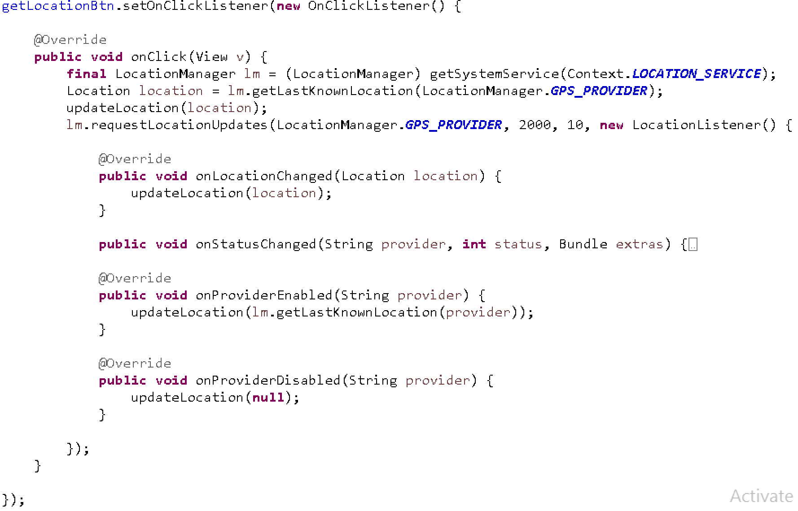
Android GPS

Slide 6
Android GPS
获取的经度纬度等信息需要借助其他地图API获取详细的位置，如百度地图API
百度地图API提供了各种版本，如Android SDK版，JS版等

Slide 7
Android 传感器
常用的传感器有方向传感器，压力传感器，光线传感器，磁场传感器，重力传感器，加速度传感器等
如何使用传感器：1、编写自己的传感器事件类，实现android.hardware.SensorEventListener接口；2、通过系统服务获取SensorManager对象；3、使用SensorManager.registerListener方法注册传感器
SensorManager.unregisterListener方法可以注销传感器
_x001a_

Slide 8
Android 传感器
SensorManager.registerListener(SensorEventListener, Sensor, int)，三个参数分别表示传感器监听器类，传感器类型以及传感器获得数据的速度
SensorManager.unregisterListener(SensorEventListener)方法可以停止获得传感器数据
一个SensorManager对象可以管理多个传感器，使用Sensor.getType方法可以获取传感器类型
SensorManager.getDefaultSensor可获取指定类型的传感器

Slide 9
Android 传感器
Sensor.TYPE_ACCELEROMETER加速度传感器
Sensor.TYPE_MAGNETIC_FIELD磁场传感器
Sensor.TYPE_LIGHT光线传感器
Sensor.TYPE_ORIENTATION方向传感器
Sensor.TYPE_GRAVITY重力传感器
Sensor.TYPE_GYROSCOPE陀螺仪传感器
其他传感器

Slide 10
练习
分别使用Content Provider, BroadcastReceiver和Service组件
创建一个简单的音乐播放器

Slide 11
下期预告
Android网络通信

Slide 12
Thanks! 讲师：王根参 QQ: 847315251

